Slide 1
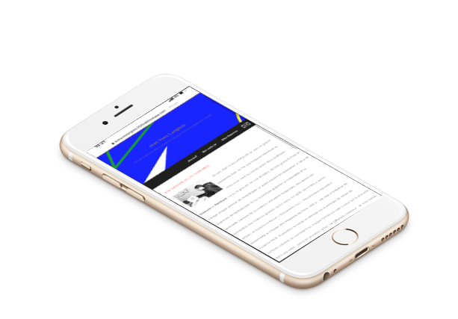

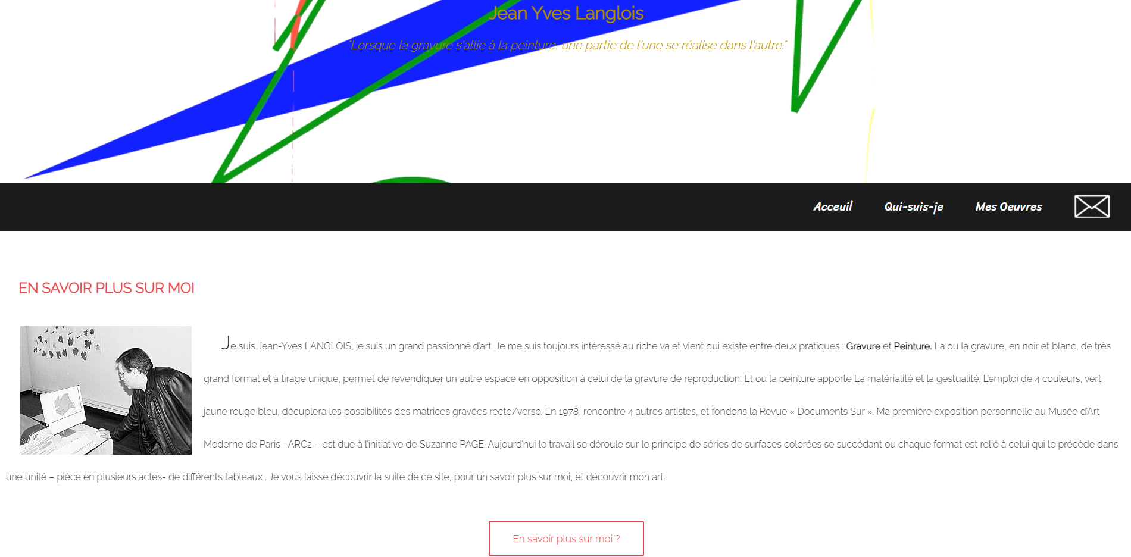
Site Web : Jean Yves Langlois
Florian Havard et Antoine Gillet

Slide 2
Sommaire
01
Le sujet choisi
02
Traitement du Projet
03
Rendu final

Slide 3
Un site sur Jean Yves Langlois
Notes:
Un portefoli à plusieurs buts : Se faire connaitre, montrer de comptétence Trouver stage ou alternance,

Slide 4
Sommaire
01
Le sujet choisi
02
Traitement du Projet
03
Rendu final

Slide 5
Placement sur le site
01
Bannière
02
A propos de moi
03
Ma formation
Image de moi, et une phrase descriptive
Paragraphe descriptif, sur qui je suis, et mes passions
Récapitule de mon parcours scolaire
04
Mes compétences
05
Mes expériences
06
Mes projets
Montre mes compétences scolaires ainsi qu’extra-scolaire
Permet de voir toutes les expériences que j’ai pu acquérir
Présentation bref des projets informatiques que j’ai pu faire
07
Me contacter
Tous mes coordonnés
Notes:
pour un présentation optimal de moi m^me

Slide 6
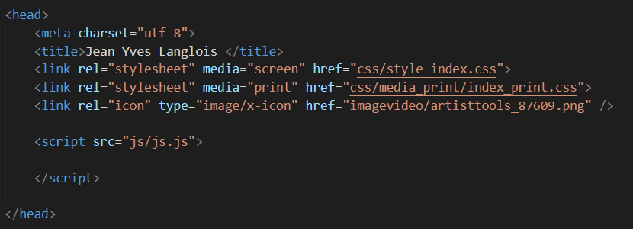
Tête de page
01

Slide 7
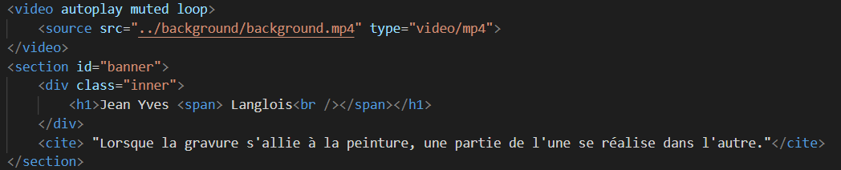
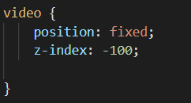


Fond vidéo
01

Slide 8
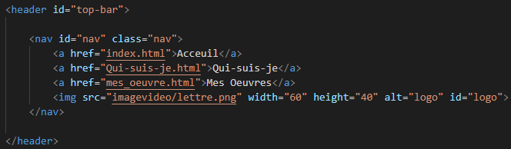
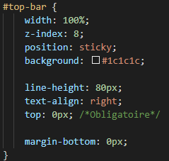
Haut de Page
02

Slide 9
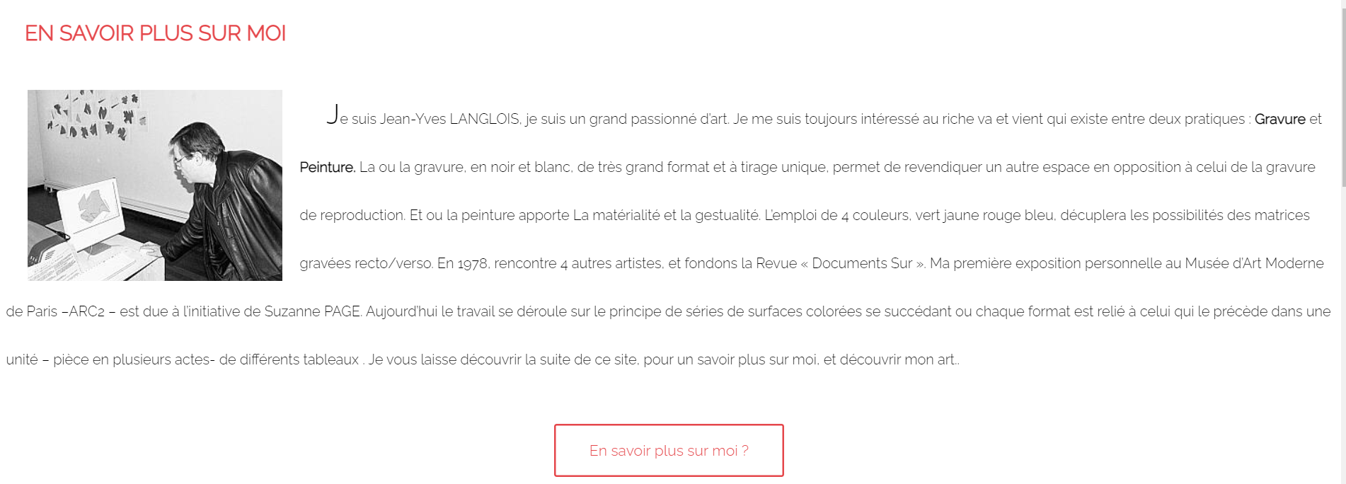
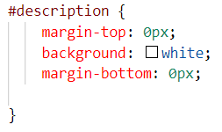
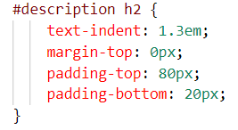
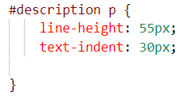
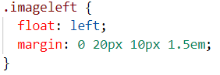
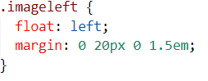
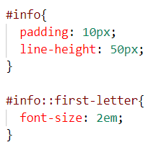
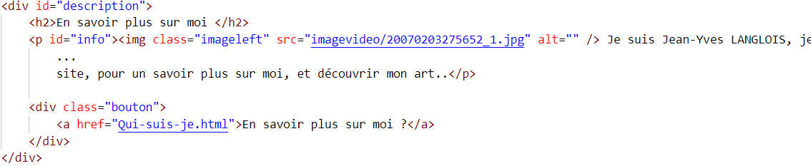
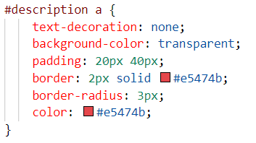
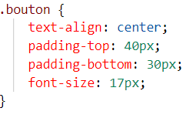
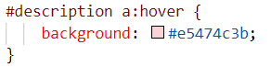
A propos de Lui
02
Notes:
margin: 0 20px 0 1.5em; /* Permet de décoller l'image est le text*/

Slide 10

Prè Tableau
03
Notes:
Le But de cette rubrique, et de faire une preview des tableaux virgule et un bouton cliquable

Slide 11
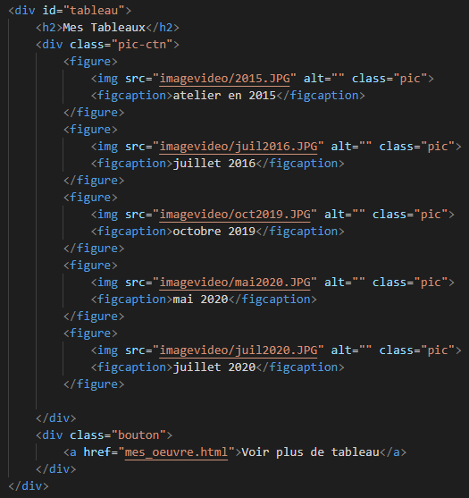
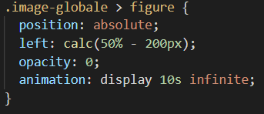
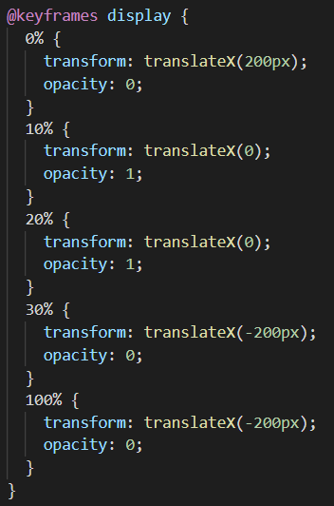
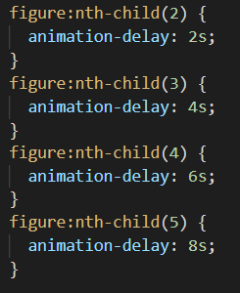
Prè Tableau
Notes:
.image-globale > figure → figure dont le parent direct est un élément image-globale.
50% au centre -200 car le centre de l’image est a gauche est non au centre → on met au centre est un enlève la moitié de l’image

Slide 12
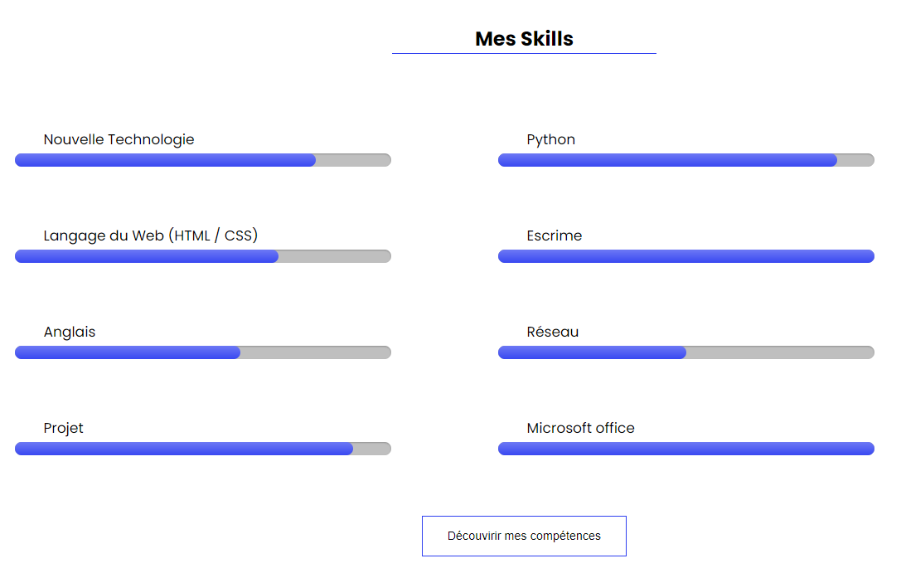
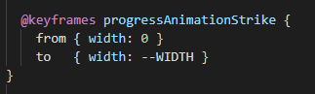
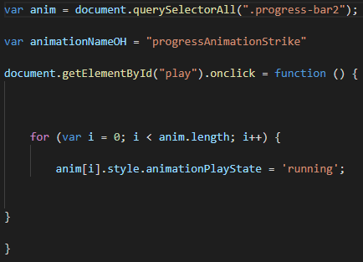
Définition du style
04
Notes:
Keyframe
JS pour clique du bouton

Slide 13
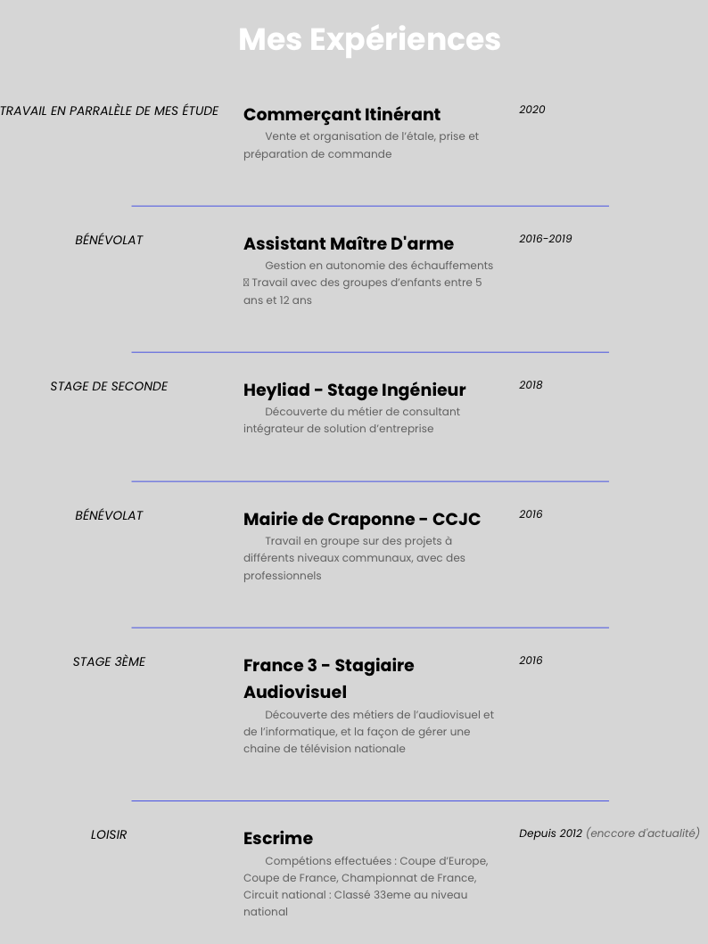
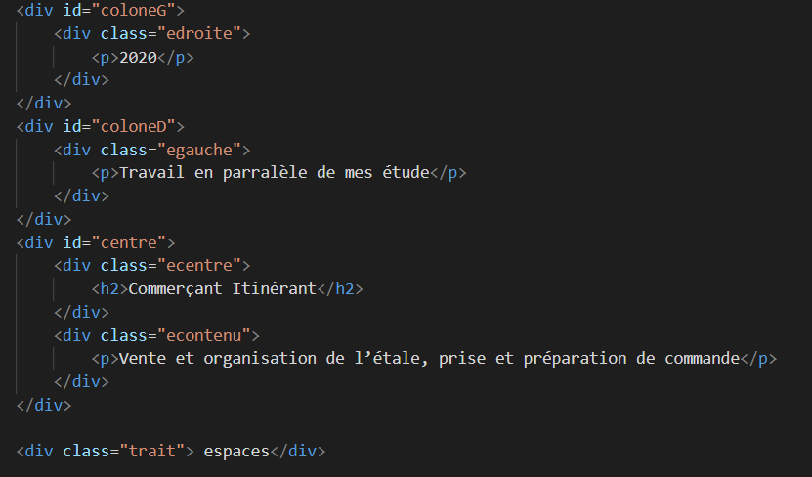
Mes Expériences
05
Notes:
DIVISIONS

Slide 14
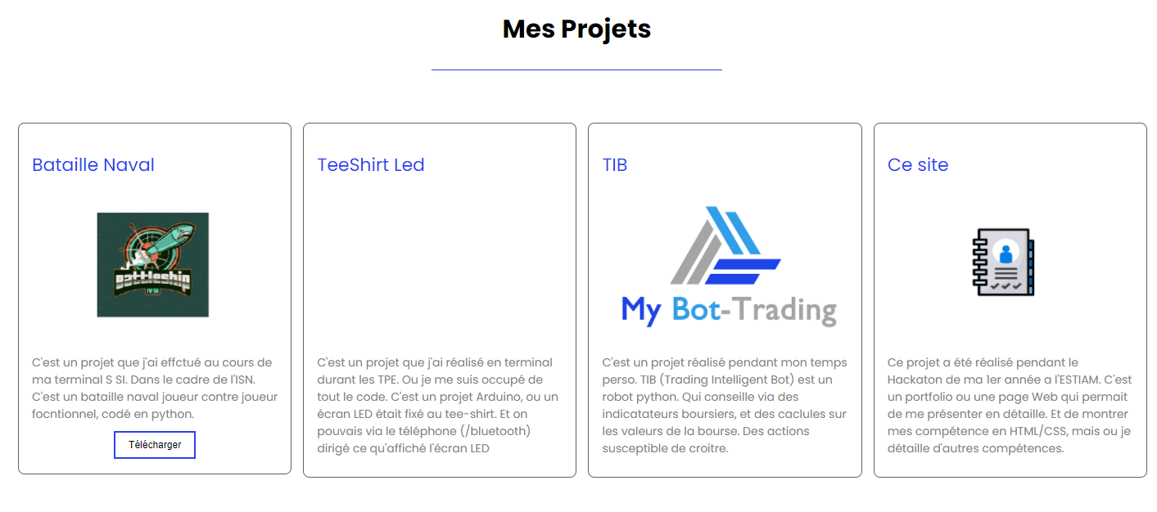
Mes Projets
06

Slide 15

Me contacter
06

Slide 16
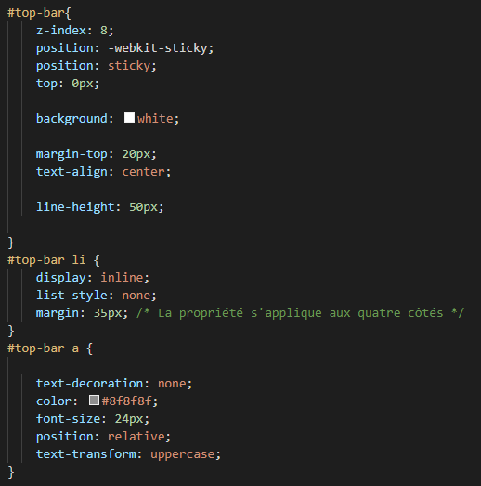
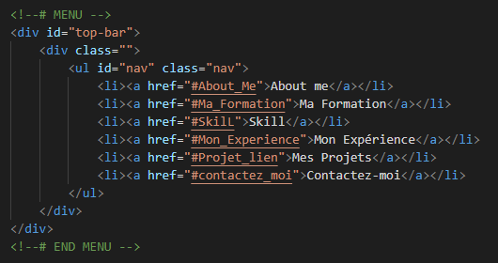
Barre Sommaire
Notes:
Objectif : Quelle reste toujours visible

Slide 17
01
Le projet
Sommaire
02
Traitement du Projet
03
Rendu final
04
Hébergement

Slide 18
Le site en ligne
http://antoinegillet.site/

Slide 19
Avez-vous des questions?

